Slide 1
POZDRAVLJENI PETOŠOLCI

Slide 2
VSEBINA DANAŠNJE URE GLASBE
 | Dejavnost
1. | POSLUŠAJ PESMICO ŠTAMPILJKA
2. | ZAPOJ PESMICO OB POSNETKU
3. | PONOVI O ZAPISU SKLADBE
4. | ZAPIŠI V ZVEZEK
5. | ZAPOJ PESMICO ŠE ENKRAT

Slide 3
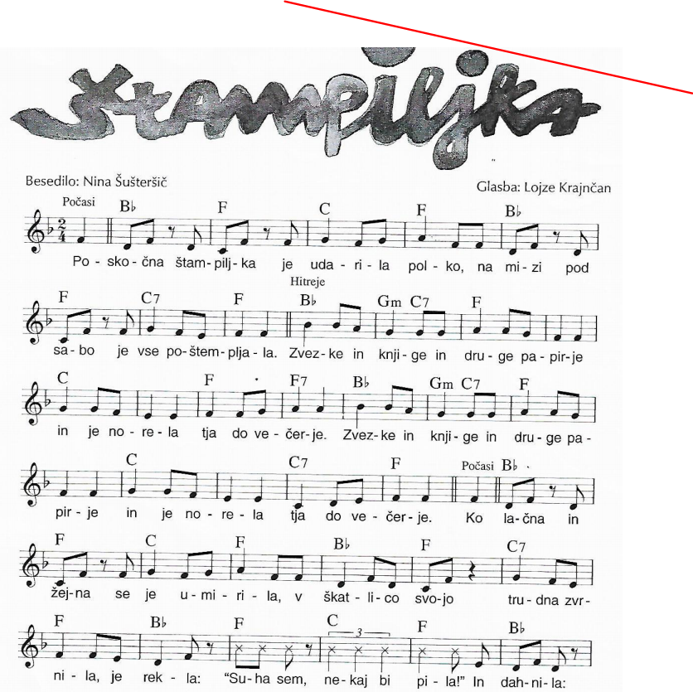


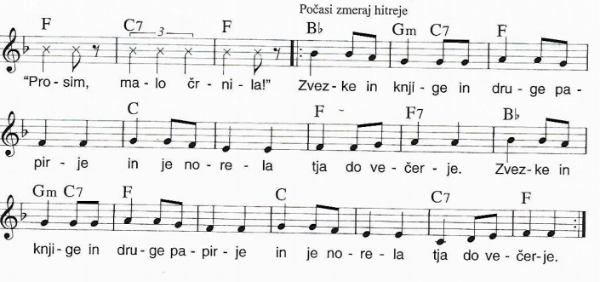
POSLUŠAJ PESMICO ŠTAMPILJKA IN JO ZAPOJ
OB POSLUŠANJU SLEDI NOTNEMU ZAPISU
ZAPOJ PESMICO

Slide 4

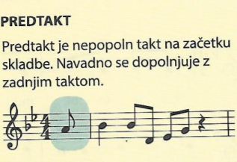
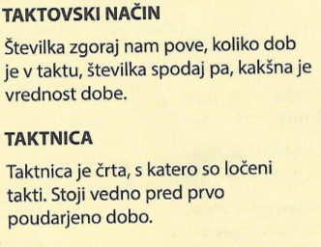
PONOVI
ŠTAMPILJKA JE UMETNA SKLADBA, KER IMA ZNANEGA SKLADATELJA.
V NOTNEM ZAPISU ZNAM PREBRATI

Slide 5
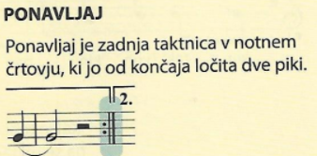
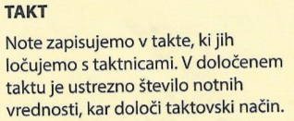

Slide 6

V GLASBENI ZVEZEK NAPIŠI
NASLOV: PREDTAKT
POGLEJ GA ŠE ENKRAT V SKLADBI ŠTAMPILJKA

Slide 7

ZAPOJ PESMICO.
USPEŠNO SI OPRAVIL NALOGO, ČE SI:
POSLUŠAL PESMICO IN PREGLEDAL NOTNI ZAPIS
ZAPISAL V ZVEZEK O PREDTAKTU
ZAPEL PESMICO

Slide 8


